Slide 1
Færre langtidskomplikationer efter trombolyse
Thorkild Terkelsen, cand.med.

Slide 2
Et samarbejde mellem
Klinisk Epidemiolisk Afdeling, AUH
Dansk Stroke Center, AUH
De danske trombolyseafdelinger

Slide 3
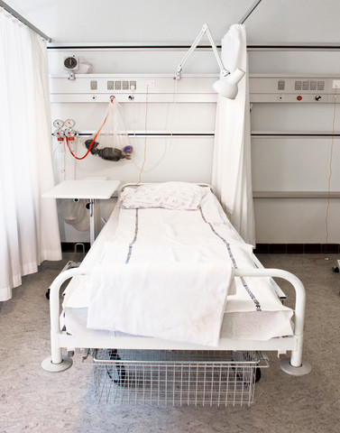
Har trombolyse i Danmark i perioden 2004 til 2011 påvirket
Hospitalsindlæggelse?
Sengedagsforbrug?
Langtidskomplikationer?

Slide 4
Studiet
Registerstudie for 2004 til 2011
Alle indlagte apopleksipatienter
1896 patienter
1896 patienter
Trombolyse Ingen trombolyse

Slide 5
Hospitalsindlæggelse

Slide 6
Sengedagsforbrug

Slide 7
Langtidskomplikationer
Lavere 5-års risiko for:
- Hoftebrud (2,5 % mod 5,5 %)
- Lungebetændelse (5,3 % mod 7,8 %)
Ikke signifikante forskelle for:
blodprop i hjertet, blodprop i dybe vener,
urinvejsinfektion eller epilepsi

Slide 8
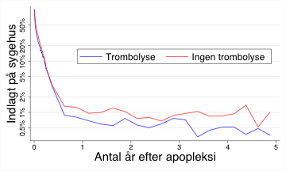
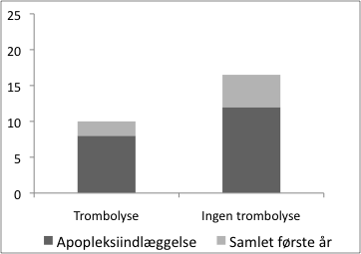
Konklusion
Trombolyse i Danmark i perioden 2004 til 2011:
Færre hospitalsindlagte patienter
Kortere hospitalsindlæggelser
Færre hoftebrud og lungebetændelser

Slide 9
Tak til
Søren Paaske Johnsen
Grethe Andersen
Marie Louise Schmitz
Claus Simonsen
De danske trombolyseafdelinger

